Slide 1
Влияние многократных слабых ударных воздействий на эволюцию напряжений и деформаций геоматериалов
к.т.н. В.П. Косых ИГД СО РАН
Новосибирск 2019

Slide 2
1
В естественных условиях на фоне статических напряжений горные массивы подвергаются циклическим и динамическим нагрузкам различной интенсивности и продолжительности.
Циклическое изменение напряжений, действующих достаточно долго, вызывает усталостное разрушение геоматериалов. Взрывные воздействия на горные породы сопровождаются их знакопеременной реакцией. Слабые вибрации оказывают влияние на характер пластических деформаций, а также вызывают эффекты, предопределяющие разрушение – концентрацию и релаксацию напряжений на неоднородностях. Микросейсмические колебания оказывают триггерное воздействие на сейсмические процессы.
В определенных условиях нагружения геоматериалы могут аккумулировать и высвобождать упругую энергию, что обусловливается внутренней блочно-зеренной структурой, упругостью блоков и их относительным проскальзыванием. Слабые динамические нагрузки, действующие длительное время на раздробленные геоматериалы могут вызывать в них необратимые деформации. Внутреннее трение способствует накоплению энергии, а внешние воздействия эту энергию высвобождают, либо наоборот, энергия подобных воздействий аккумулируется в массиве. Среда эволюционирует от одного равновесного состояния к другому.
В настоящей работе исследовано накопление и высвобождение упругой энергии образцами из эквивалентных геоматериалов со сцеплением, нагруженных статическими сжимающими напряжениями и действующими на их фоне длительными слабыми ударами.

Slide 3
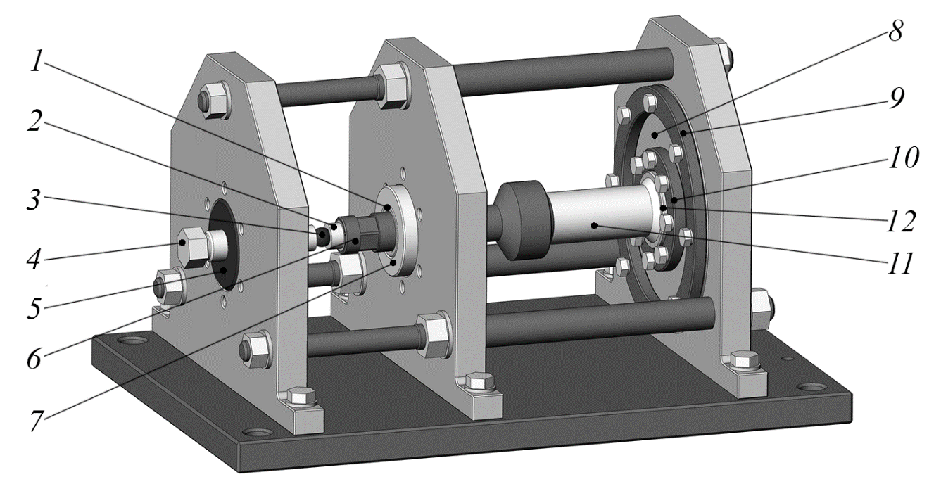
Стенд для исследования статических и динамических деформаций геоматериалов
2
1 — подвижный зажим; 2 — мембрана; 3 — образец геоматериала; 4 — правый зажим; 5 — нагружающий винт; 6 — основание.

Slide 4
Образец для испытаний и его свойства
3
Состав образца:
Экорезин – 100
Кварцевый песок – 100
Вода - 28
Размеры образца:
D = 37 мм
d = 15.4 мм
L = 120 мм
Lр = 95 мм
Е = 5.8..6.2 ГПа
Ϭсж = 12..14 МПа
Тензорезисторы:
BF100-3AA
HU-101B-350
Диаграмма сжатия образца

Slide 5
Схема нагружения образца
4
Статическое нагружение
Динамическое нагружение
Частота ударов – 2 Гц
Энергия ударов – 0.08 Дж

Slide 6
Изменение деформаций образца
5
Средняя деформация
Неоднородность деформации
Неравномерность деформации

Slide 7
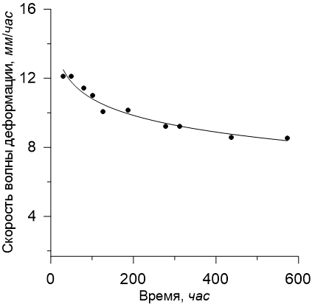
6
Неравномерность деформаций образца
Волна деформации
Удары

Slide 8
7
Изменение напряжений

Slide 9
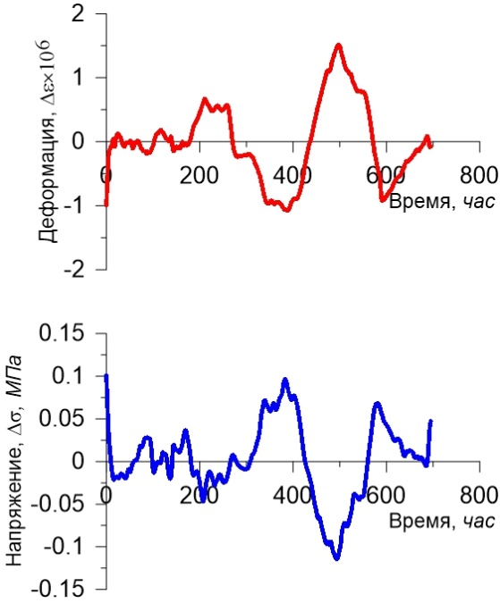
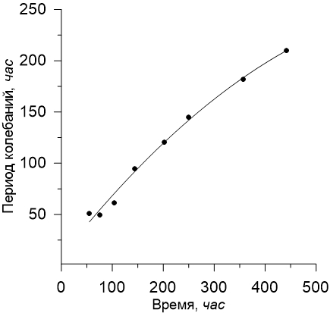
8
Колебание средней деформации образца и напряжения

Slide 10
9
Диссипация энергии
Удары

Slide 11
10
Выводы
1. Образец из эквивалентного геоматериала, нагруженный статической сжимающей нагрузкой под влиянием многократных слабых ударов постепенно сжимается. Сжатие происходит неравномерно во времени и по длине. На фоне постепенного увеличения общей деформации, участок образца, примыкающий к точке нанесения ударов, будучи первоначально сжатым, распрямляется, при этом величина сжатия остальной части образца увеличивается.
2. Изменение деформации образца во времени происходит немонотонно, а в виде колебаний относительно тренда. Действие слабых ударов инициирует прохождение по нему медленной волны деформации со скоростью ~1.2·10⁻⁶ м/удар (8.8 мм/час).
3. Начальное сжимающее напряжение образа уменьшается с течением времени немонотонно. Обнаруживаются отдельные участки роста и уменьшения напряжения. Образец периодически аккумулирует и высвобождает упругую энергию.

Slide 12
Спасибо за внимание!

